Slide 1
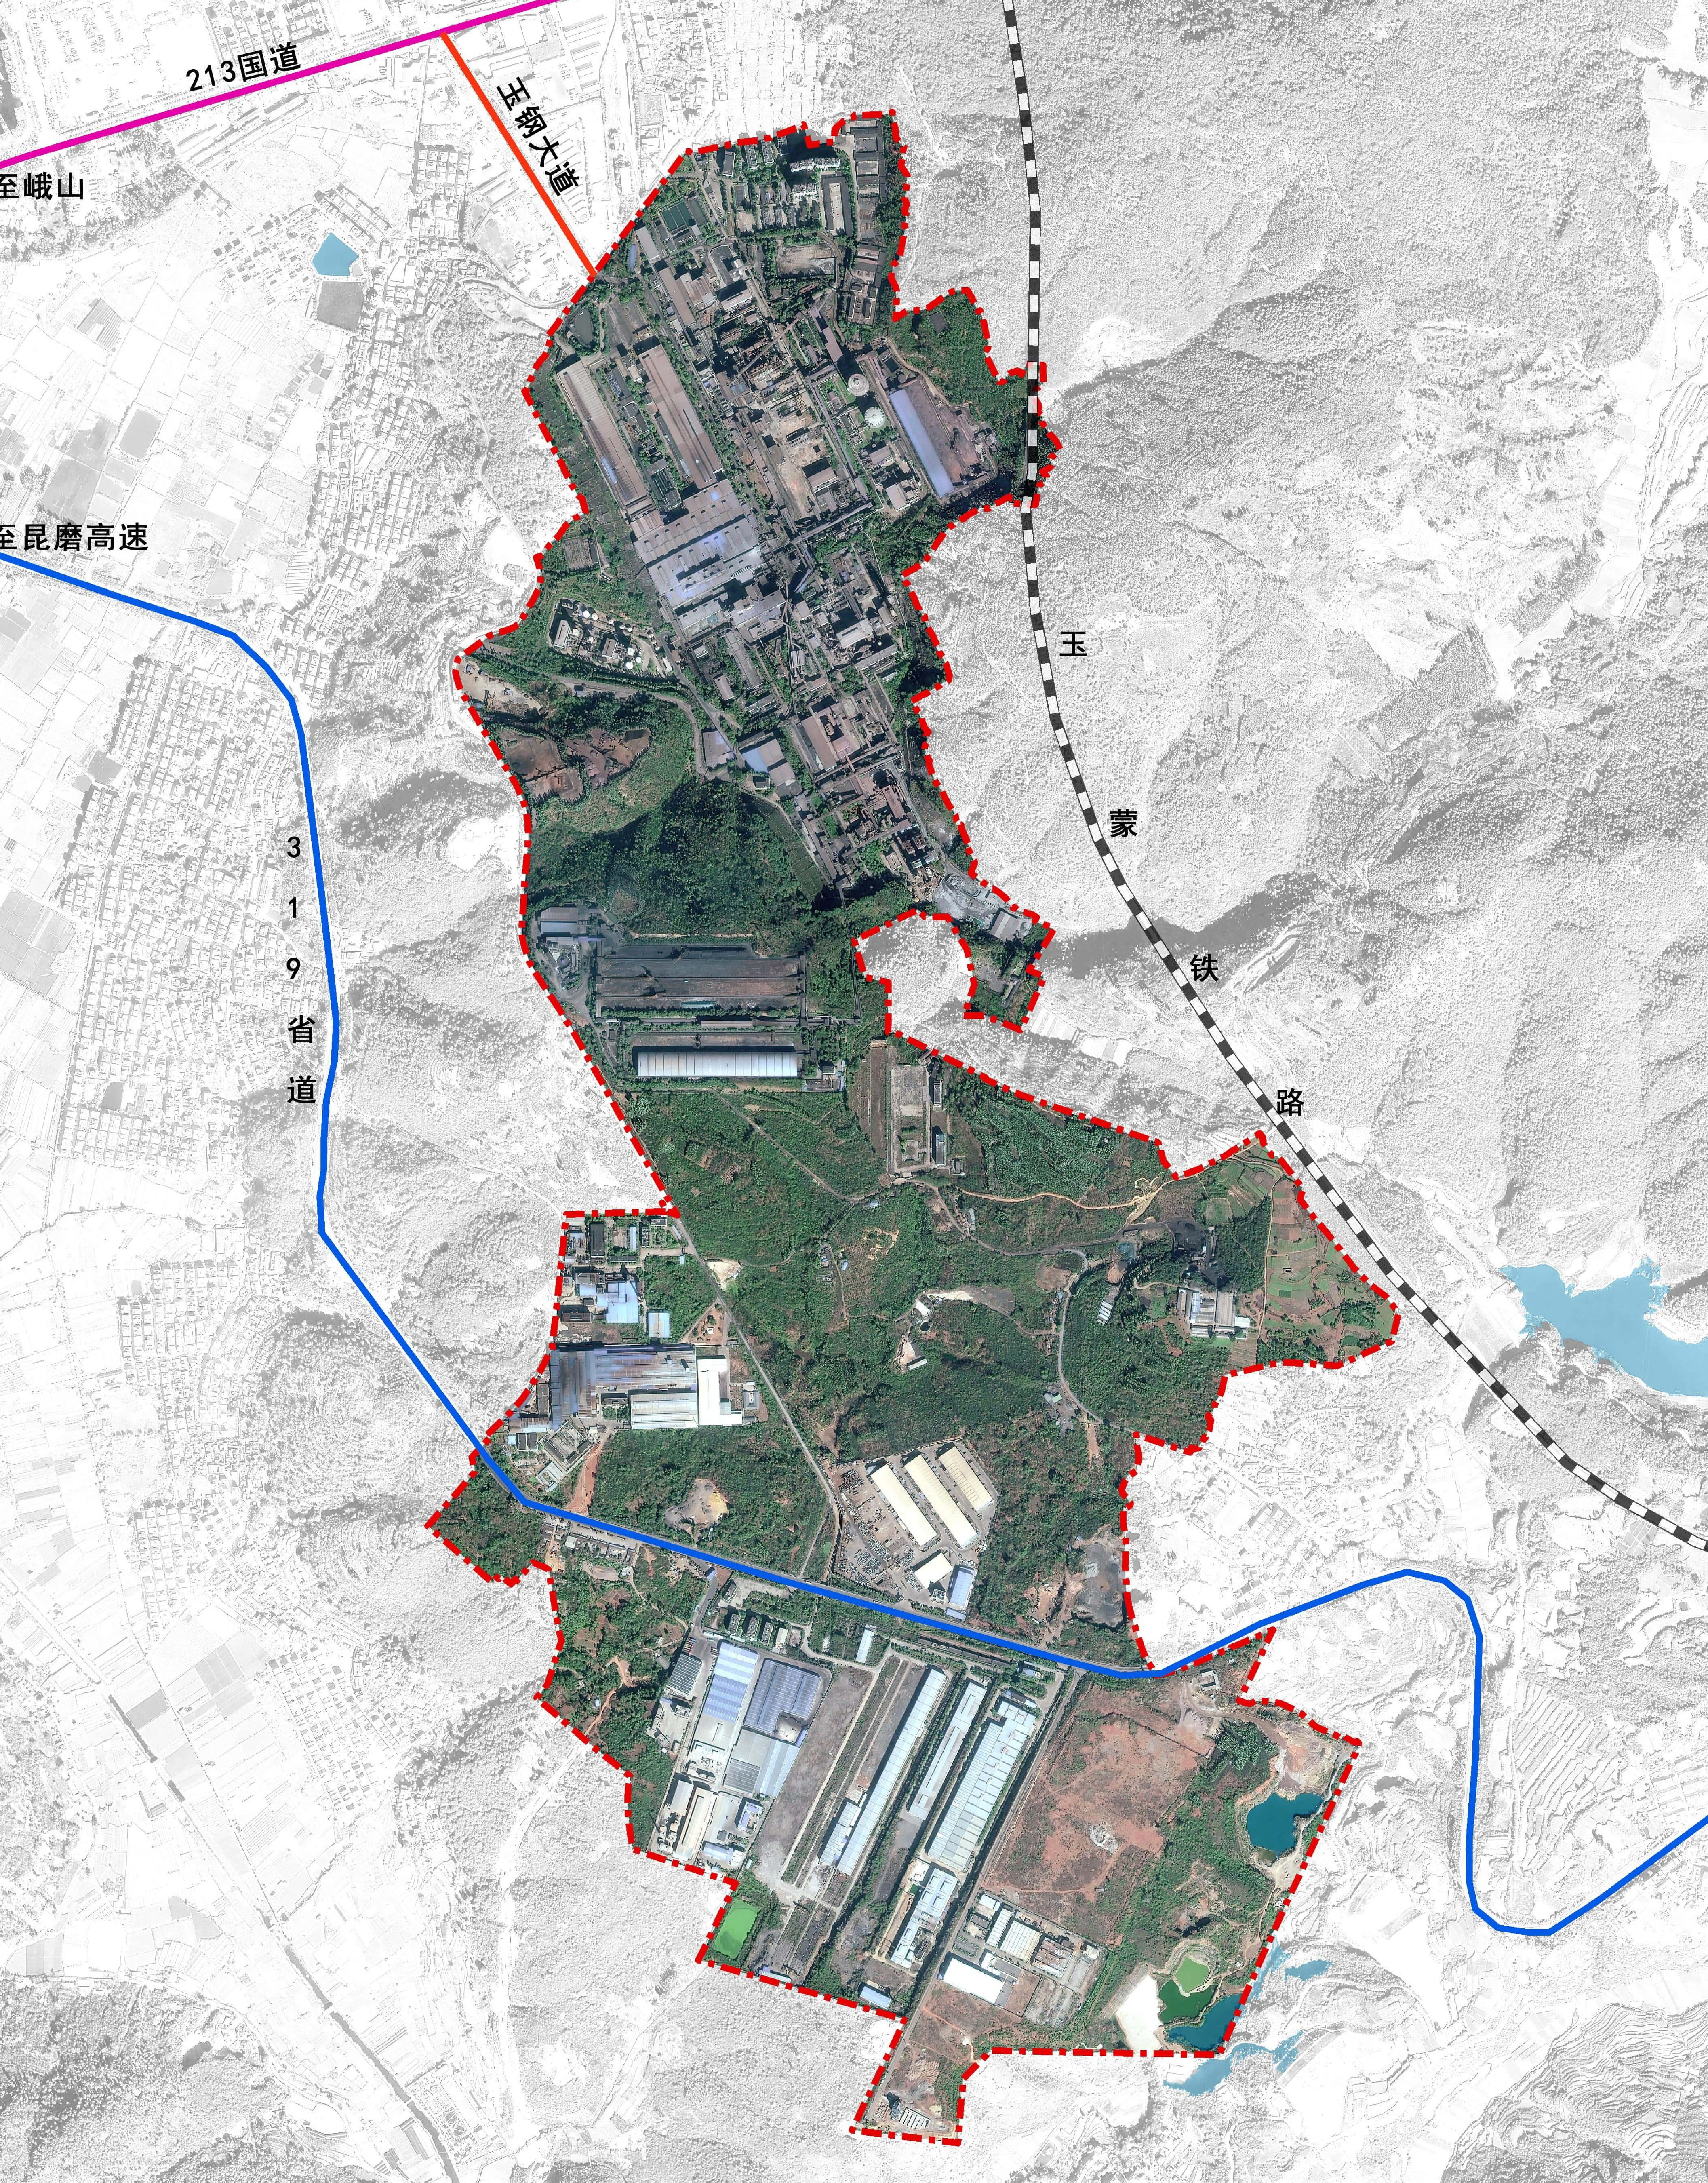
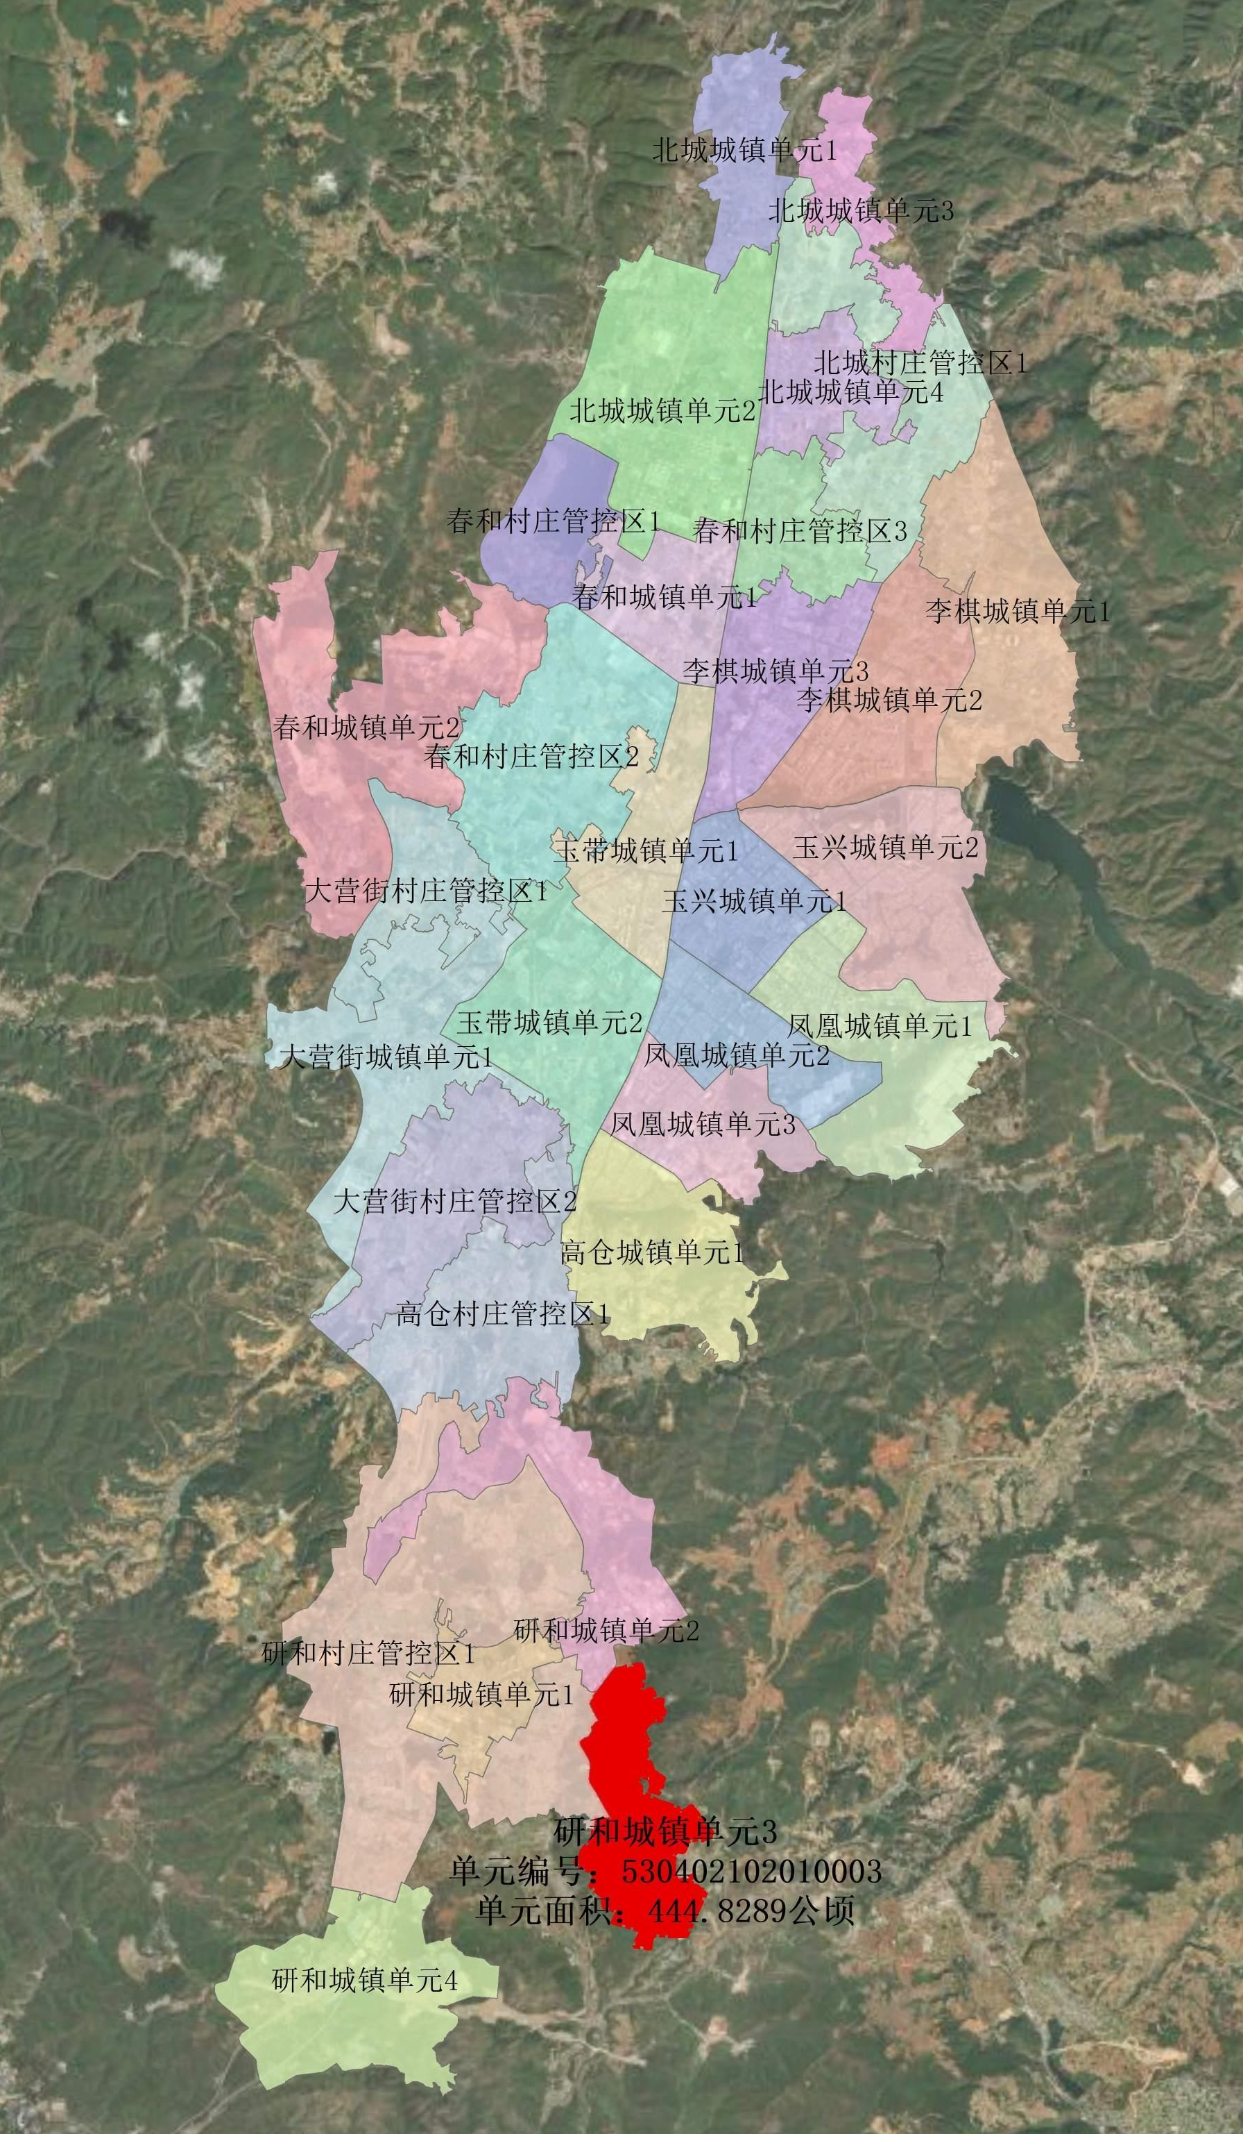
《玉溪市红塔区研和城镇单元3（红塔产业园区大坡头片区）国土空间详细规划草案》公示
公示说明：《玉溪市红塔区研和城镇单元3（红塔产业园区大坡头片区）国土空间详细规划草案》经初步意见征询后进行修改完善，现按相关规定对规划草案进行公示。
公示途径：各辖区政府门户网站、云南红塔产业园区管委会办公地。
公示时间：2025年11月20日-2025年12月19日。
意见反馈：对本规划有意见的 ，应在公示期内进行反馈，反馈方式如下：
1.书面反馈意见，请将书面意见通过邮寄或者现场投递至云锦路1号。
2.电话反馈意见，请拨打公示（公布）联系电话0877-2021620。
1
规划范围
研和城镇单元3位于研和街道东南部，以《玉溪市红塔区国土空间总体规划（2021-2035年）》划定的研和城镇单元3（大坡头片区）为本次规划范围。东至玉蒙铁路，南至金岭材料科技有限公司，西至宋官村，北与研和城镇单元2相连。
单元总面积444.8283公顷。
红塔区详规单元划分图（红色为本单元）
研和城镇单元3规划范围图

Slide 2
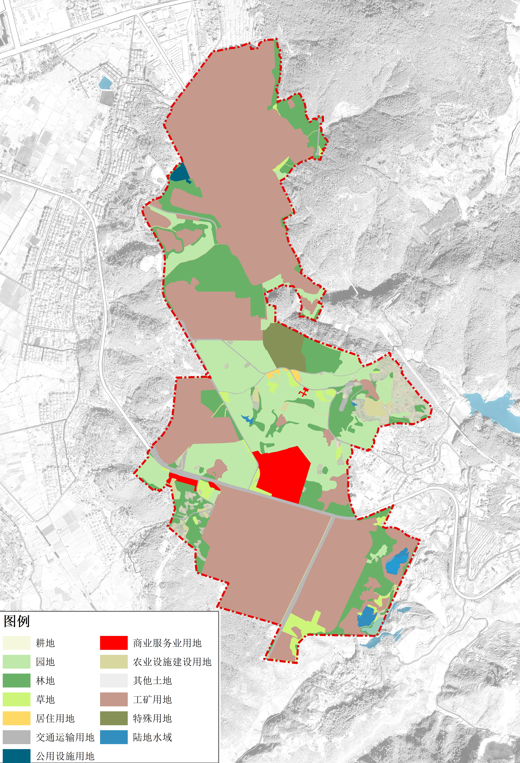
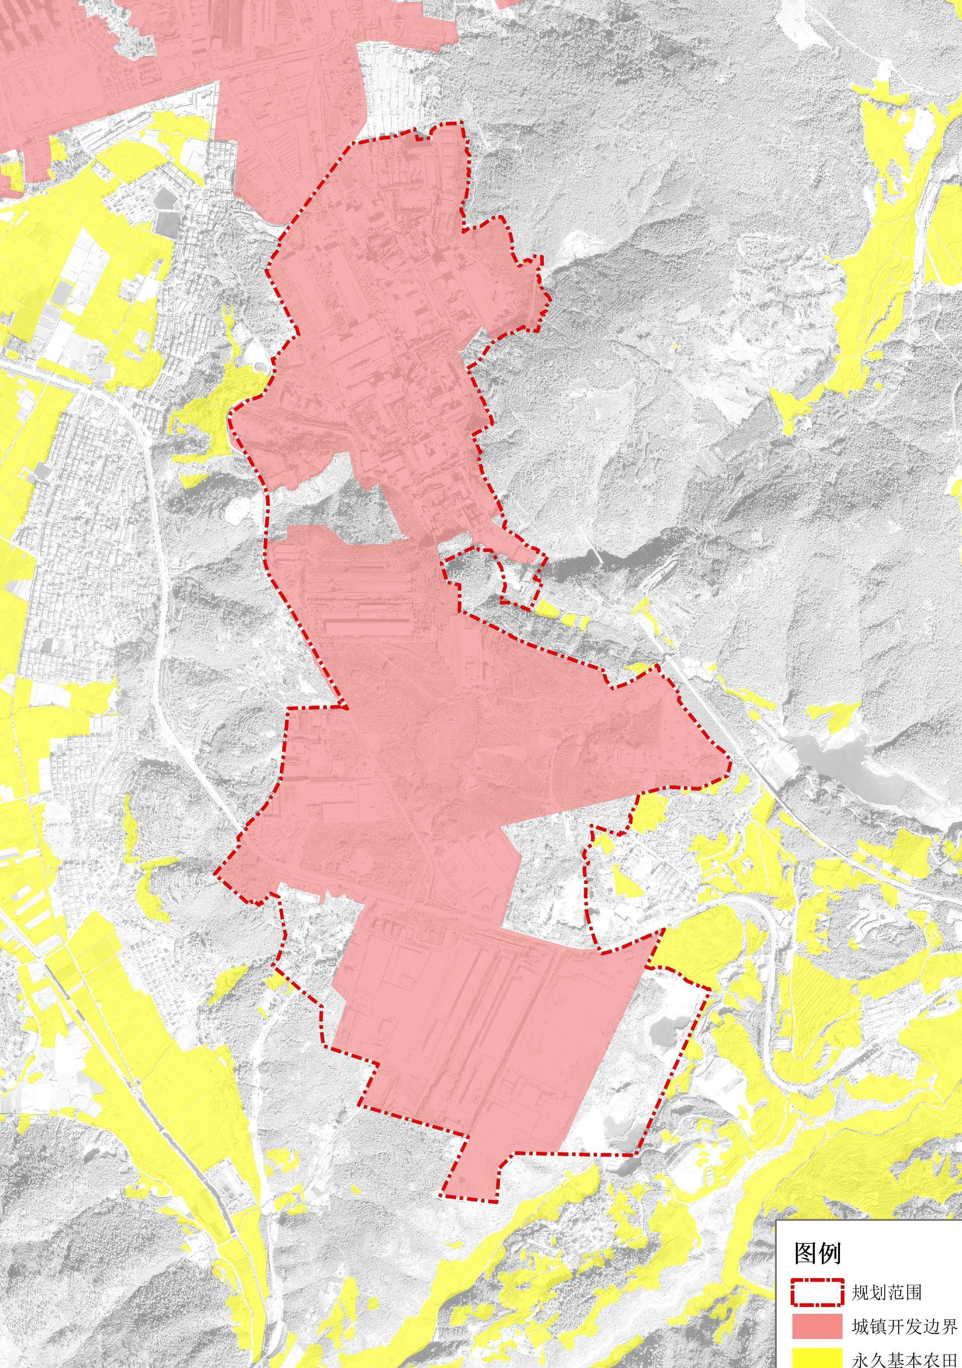
2
用地现状分析
本次大坡头片区国土空间详细规划总用地面积444.8283公顷。根据《土地利用现状分类》（GB/T21010-2017）进行统计，现状工矿仓储用地最多，面积为224.3556公顷，占片区总面积的50.44%；其次为园地，面积为77.2953 公顷，占总用地的比例为17.38%；林地面积65.7874公顷，占总用地的比例为14.79%。
按照三大地类划分，现状建设用地面积256.8147公顷，占片区总面积的57.73%，农用地面积166.4381公顷，占片区总面积的37.42%，未利用地面积21.5756公顷，占比4.85%。
类型 | 面积（公顷） | 占总用地比例（%）
农用地 | 166.4381 | 37.42%
建设用地 | 256.8147 | 57.73%
未利用地 | 21.5756 | 4.85%
总计 | 444.8283 | 100.00%
用地现状图
3
“三线”衔接
  单元总面积444.8283公顷，其中城镇开发边界内用地 378.6780公顷，开发边界外用地66.1503公顷。
  不涉及生态保护红线，不涉及永久基本农田保护红线。
城镇开发边界外用地统计表
地类编码 | 一级地类 | 面积（公顷） | 占总用地比例（%）
1 | 耕地 | 4.0902 | 6.18%
2 | 园地 | 16.7324 | 25.29%
3 | 林地 | 26.1760 | 39.57%
4 | 草地 | 1.9482 | 2.95%
5 | 商服用地 | 0.0002 | 0.00%
6 | 工矿仓储用地 | 12.7128 | 19.22%
7 | 住宅用地 | 0.0075 | 0.01%
10 | 交通运输用地 | 1.1903 | 1.80%
11 | 水域及水利设施用地 | 2.4339 | 3.68%
12 | 其他土地 | 0.8588 | 1.30%
合计 |  | 66.1503 | 100.00%
“三线”衔接示意图

Slide 3
4
规划定位及目标
  主要根据《红塔产业园区总体规划修编（2021-2035年）》关于研和片区的产业功能定位，结合大坡头片区的交通和资源条件，提出片区总体定位为以发展金属制品加工、新能源新材料及现代服务业为主的新型产业园区。
  金属制品加工：以特种钢材、装配式钢结构建筑为主要发展方向。
  新能源新材料：锂电池为主的新能源电池和光电材料为主要发展方向。
  现代服务业：以科技服务、数字服务和电子商务为主要发展方向。
5
规模管控
人口规模：0.9万人。
建设用地规模：378.6780公顷。
6
用地布局规划
用地布局思路：
1.遵循上位国土空间规划，落实北研高速、213国道等重要交通干线，确保内外畅通；
2.满足产业发展需求为基本原则，单元内以工业用地为主；
3.配备必要的商服用地形成邻里中心；
4.完善供电、排水、消防等基础设施布局。
单元总面积444.8283公顷，其中城镇开发边界内用地：378.6780公顷，主要由以下几类构成：
商业服务设施用地：4.3229公顷，占建设用地的比例为1.14%；
工业用地（二类）：337.6669公顷，占建设用地的比例为89.17%；
交通运输用地：20.2159公顷，占建设用地的比例为5.34%；
公用设施用地：0.9751公顷，占建设用地的比例为0.26%；
绿地与开敞空间用地：15.4972公顷，占建设用地的比例为4.09%。

Slide 4
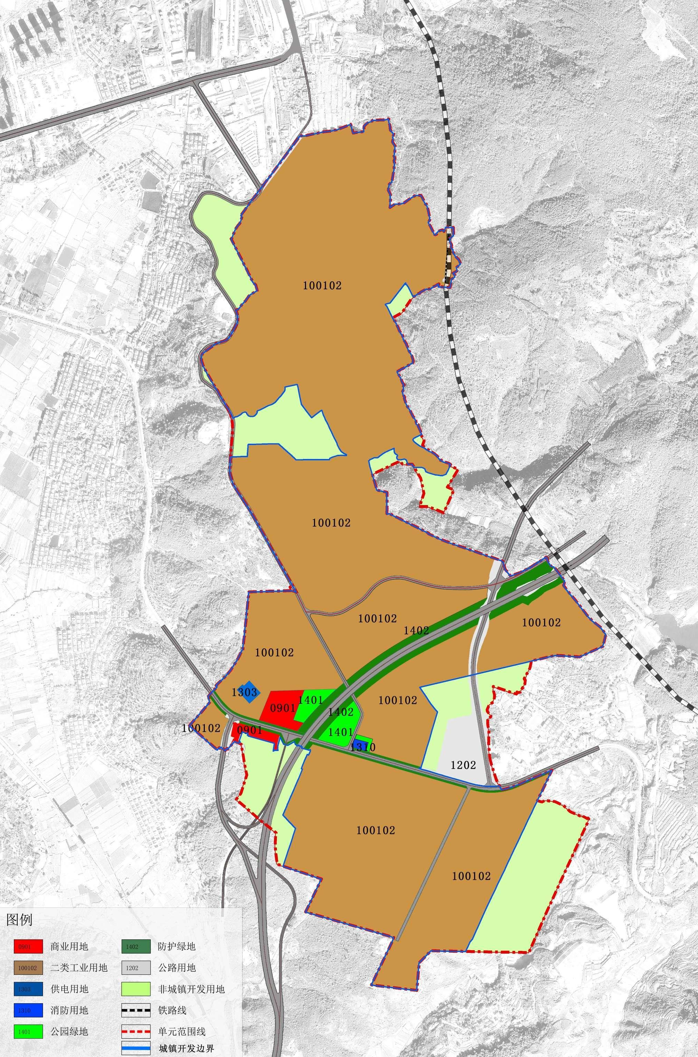
用地布局规划图

Slide 5
城镇开发边界内规划用地统计表
用地名称 |  |  | 规划
序号 | 一级类 | 二级类 | 面积 | 比重
3 | 商业服务业用地 | 商业用地 | 4.3229 | 1.14%
 |  | 小计 | 4.3229 | 1.14%
4 | 工矿用地 | 工业用地 | 337.6669 | 89.17%
 |  | 小计 | 337.6669 | 89.17%
4 | 交通运输用地 | 公路用地 | 13.4312 | 3.55%
 |  | 城镇村道路用地 | 6.4597 | 1.71%
 |  | 交通场站用地 | 0.3250 | 0.09%
 |  | 小计 | 20.2159 | 5.34%
5 | 公用设施用地 | 供电用地 | 0.6636 | 0.18%
 |  | 消防用地 | 0.3115 | 0.08%
 |  | 小计 | 0.9751 | 0.26%
6 | 绿地与开敞空间用地 | 公园绿地 | 4.1354 | 1.09%
 |  | 防护绿地 | 11.3618 | 3.00%
 |  | 小计 | 15.4972 | 4.09%
建设用地 |  | 合计 | 378.6780 | 100.00%
城镇开发边界北总用地面积 |  |  | 378.6780 | 100.00%

Slide 6
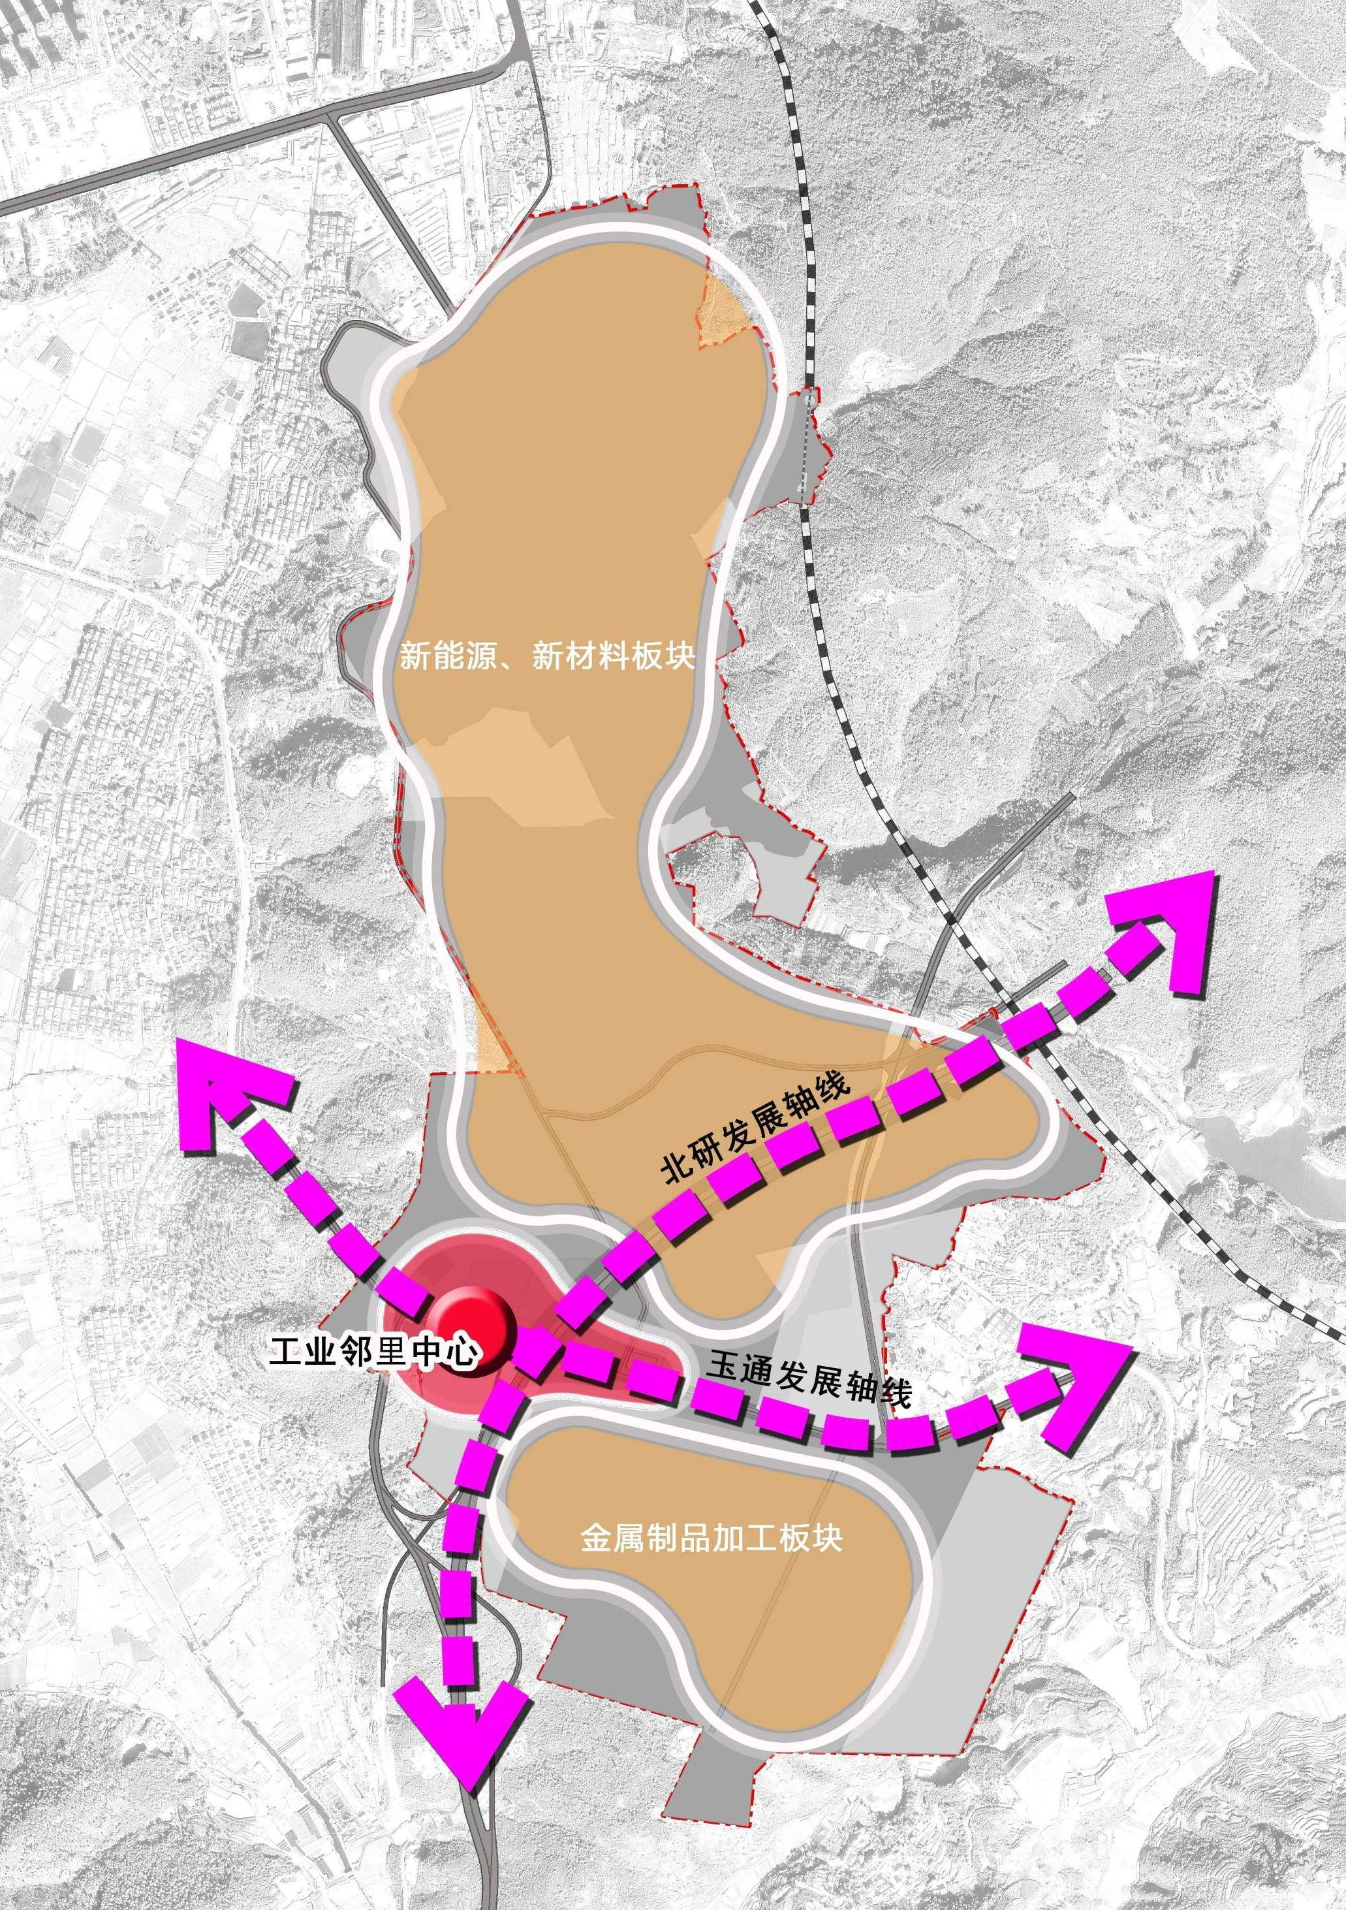
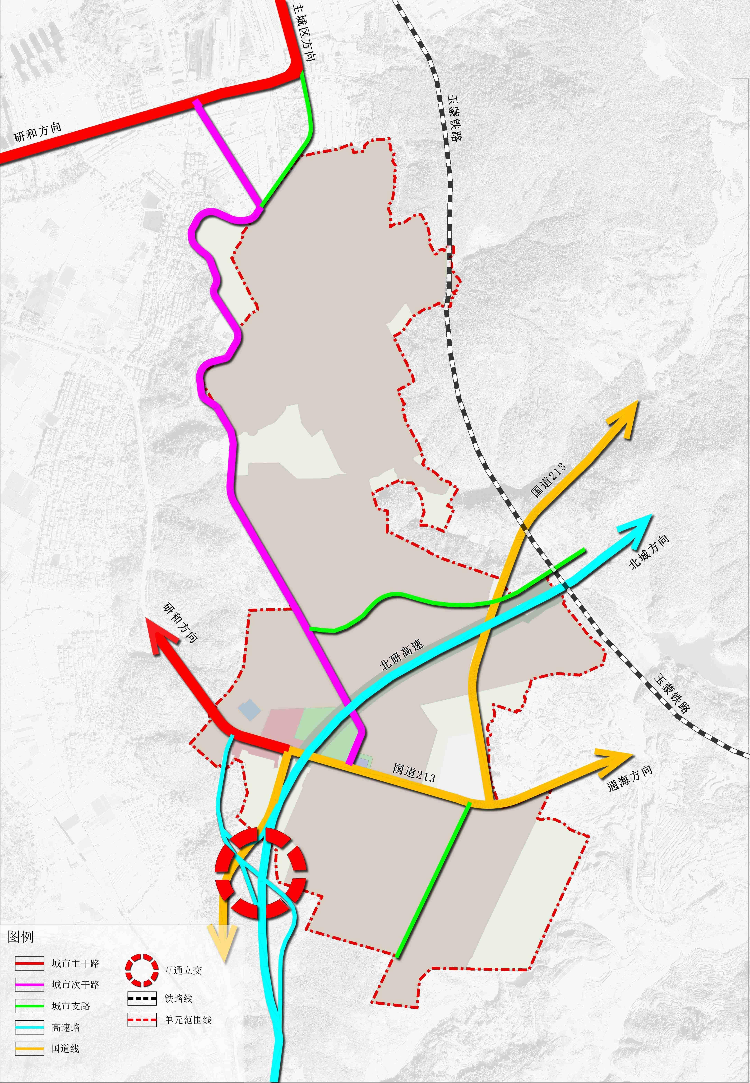
7
规划结构
通过对以往规划的评估，充分衔接上位国土空间总体规划，结合大坡头片区未来产业发展定位，确定片区规划结构为“两轴三组团”。
两轴：以规划北研高速和玉通公路为基础形成片区两条主要发展轴线。
三组团：片区内部三个产业组团。
新能源新材料组团：位于玉通公路以北，以新兴钢铁片区为主形成。
金属制品加工组团：位于玉通公路以南，以现有企业为主形成 。
现代服务业组团：位于片区中部，以工业邻里中心为主。
规划结构示意图
8
综合交通规划
单元外围
以玉磨铁路、昆磨高速、弥楚高速作为跨区域联系的主要通道。
单元内部
以北研高速、213国道作为联系片区内外的主要通道，加强与周边片区联系。
路网结构
打造“一主一次两支”的内部路网系统。
一主：内部主干路，即玉通公路；
一次：内部次干路，即大梨园至大坡头道路。
两支：老玉通公路和片区南部支路。
道路交通规划图

Slide 7
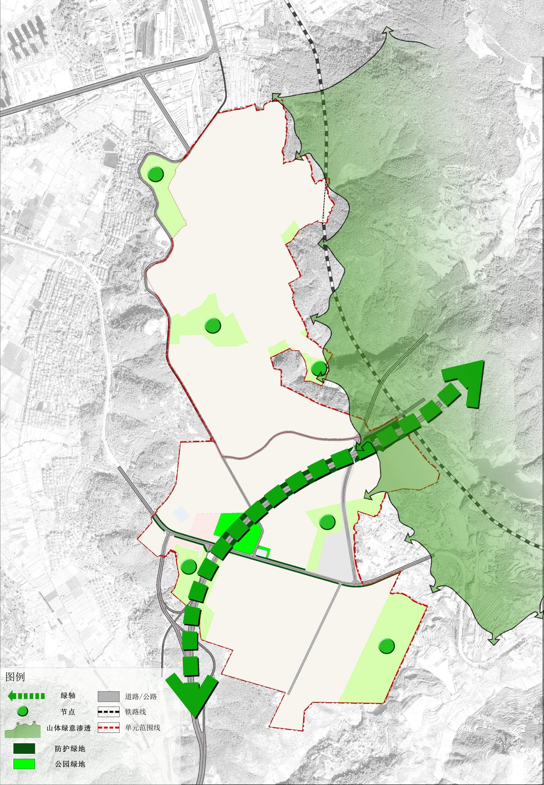
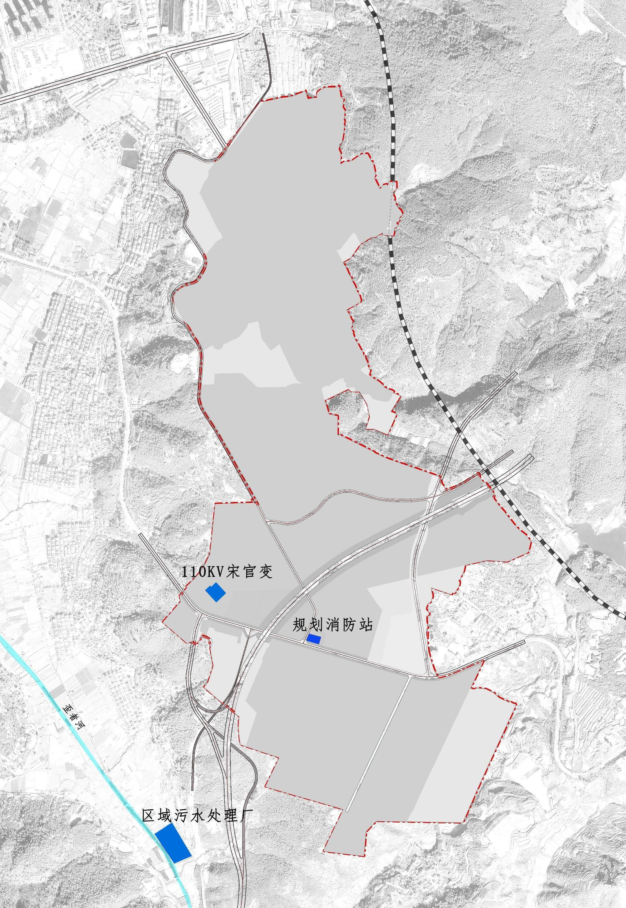
9
绿地系统规划
以上位国土空间总体规划为基础，结合区内地形地貌和主要交通干道走向，进行绿地与开敞空间的规划布局。
规划绿地面积15.4972公顷，其中公园绿地4.1354公顷，防护绿地11.3618公顷。
公园绿地：布局在北研高速与玉通公路交叉处附近，分为东、西两个地块设置，形成两处集中式小公园。
防护绿地：在规划北研高速沿线两侧设置。
其他绿地：利用城镇开发边界外非建设用地形成6个景观节点。
绿地与开敞空间规划图
10
市政基础设施规划
单元外围（污水处理厂）
在单元南面设置有玉溪市第二污水处理厂，收集处理片区外排污水。
单元内部
变电站：现有宋官110KV变电站一所，用地面积0.6636公顷，为片区提供电力供应服务。
消防站：经与《玉溪市消防专项规划（2021-2035年）》衔接，片区内部规划设置小型消防救援站一处，位于玉通公路北侧，用地面积 0.3115公顷。
基础设施规划图

Slide 8
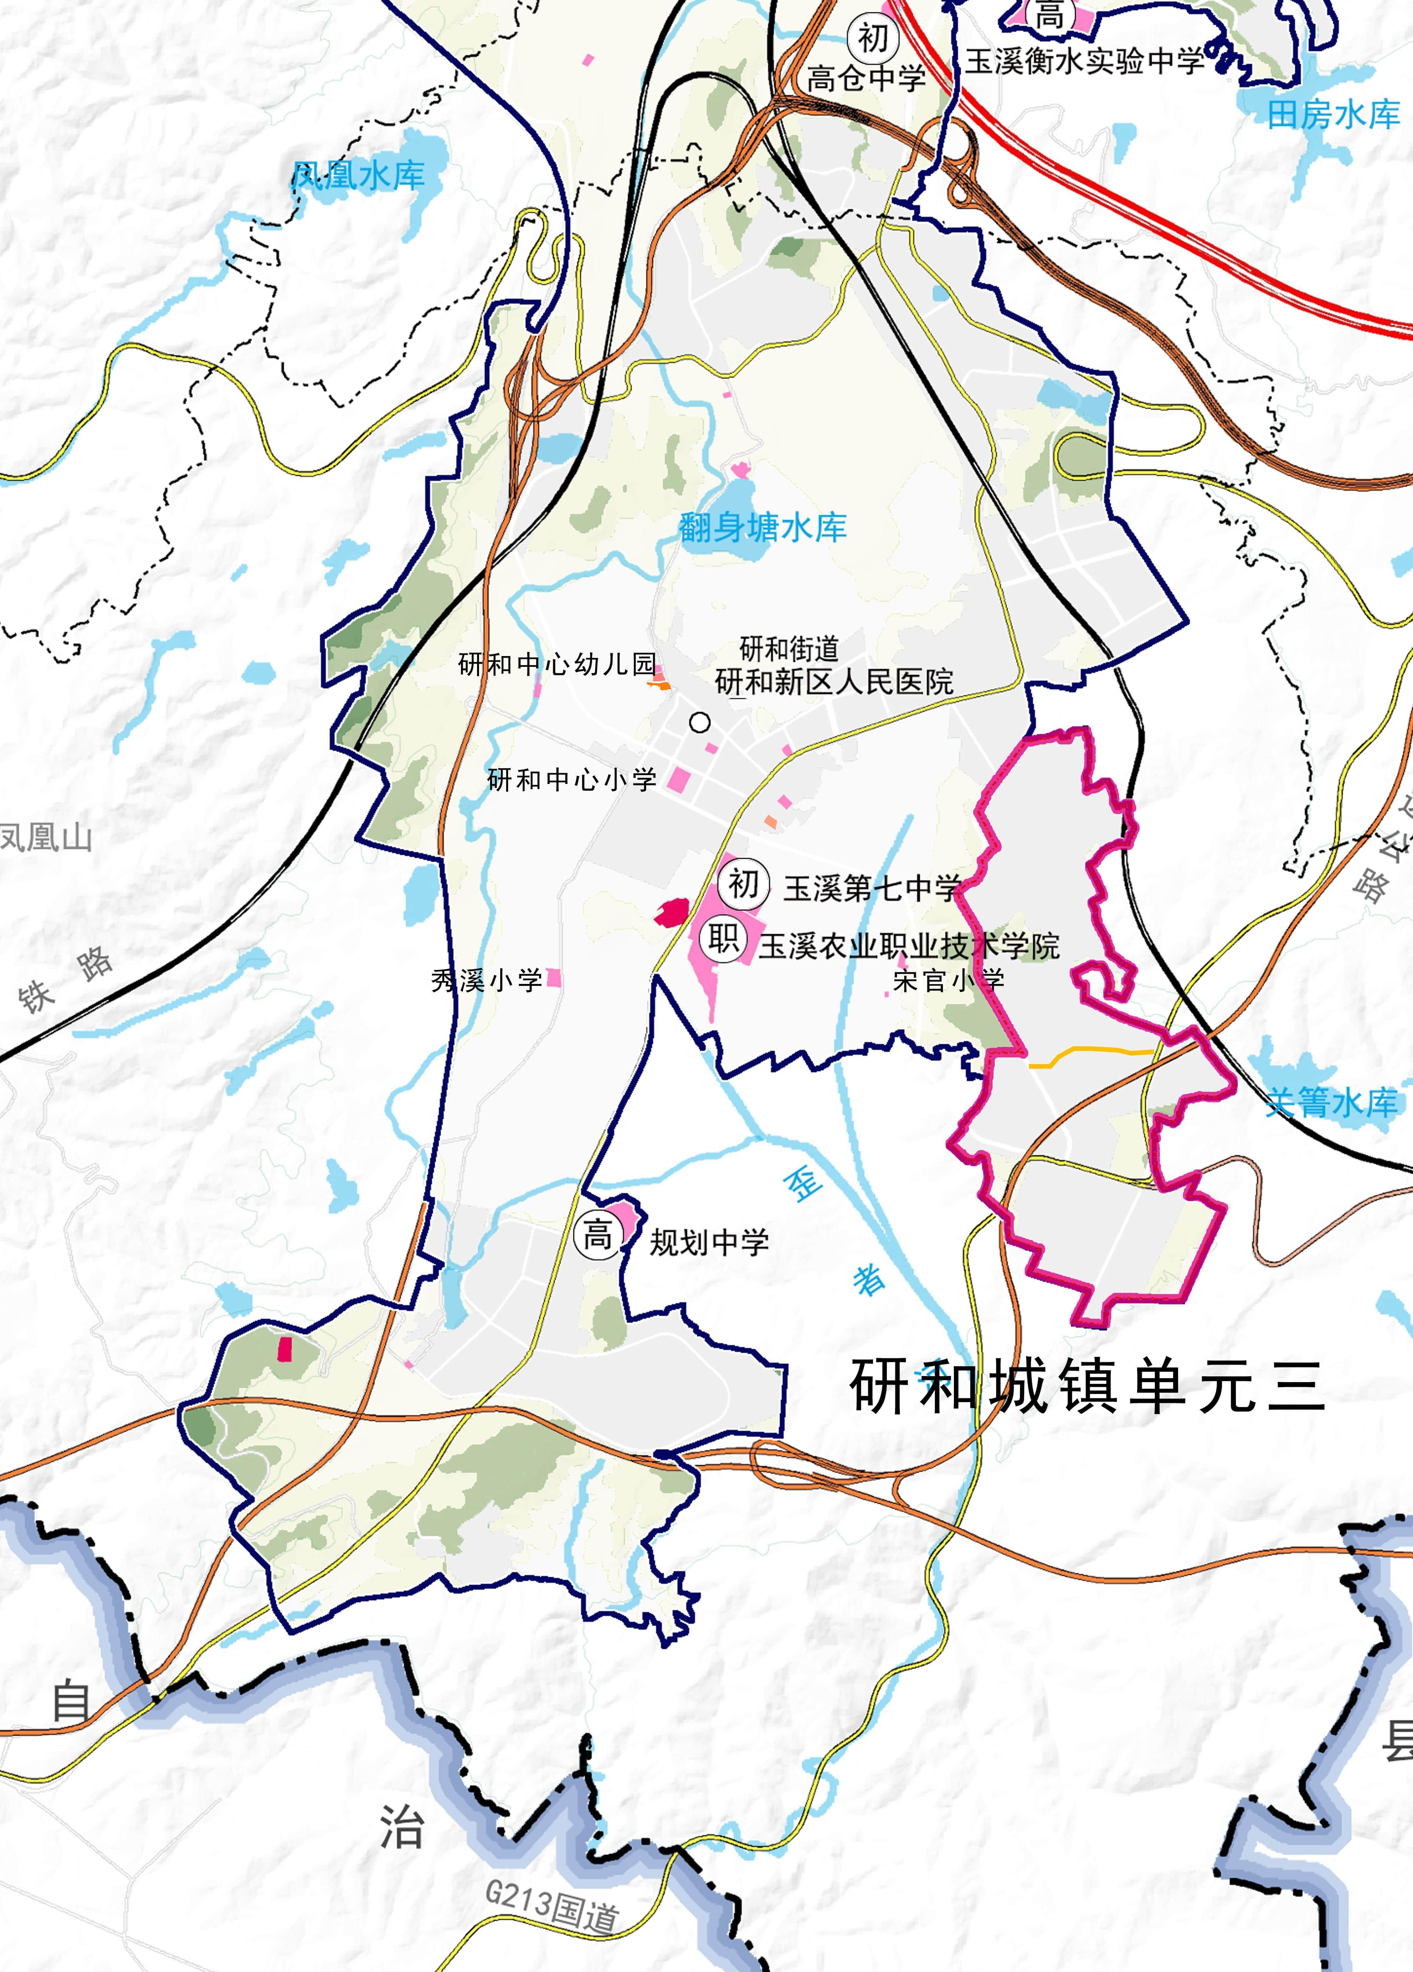
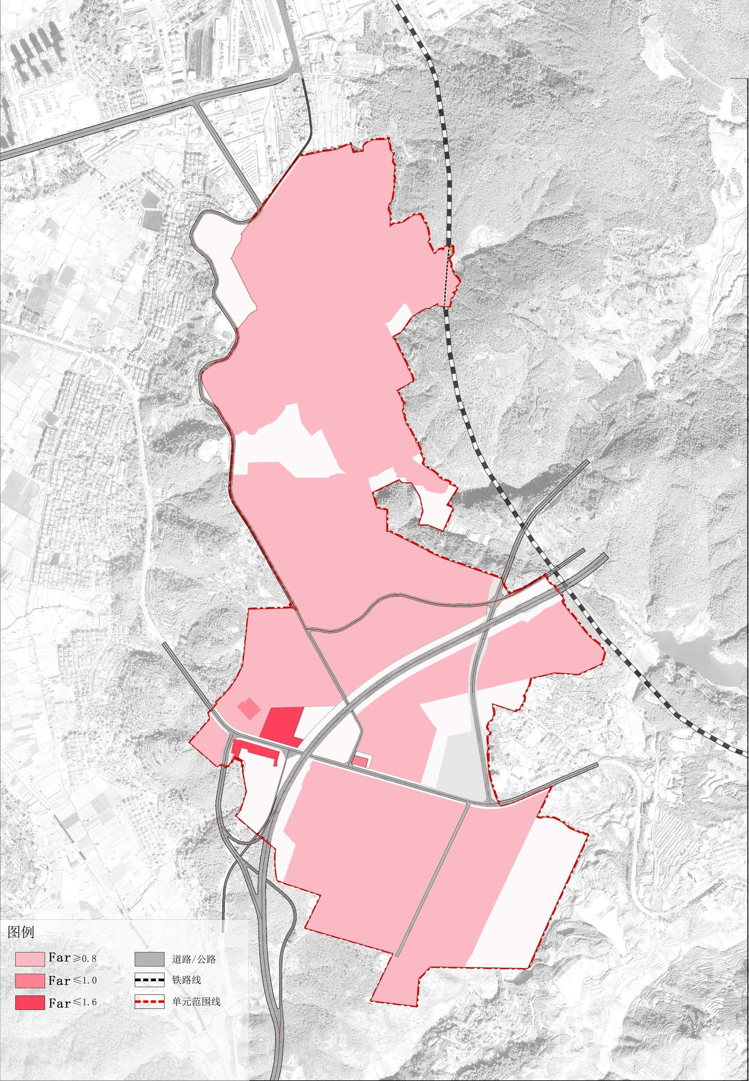
11
产城融合发展规划
考虑到研和城镇单元3所处位置相对较偏，片区内部以工业用地为主，不可能设置住宅区和完善的公共服务设施、商业服务设施。除企业内部设置职工宿舍、倒班房，文化活动室等设施外，教育、文化活动、医疗等设施均由附近的研和街道片区提供。
居住设施：大坡头片区就业职工可在研和街道片区居住。
教育设施：玉溪七中、农职院、研和中心小学、宋官小学、研和中心幼儿园等。
医疗设施：研和卫生院。
产城融合发展规划图
12
开发强度（容积率）控制
工业用地开发强度按《工业项目建设用地控制指标》执行，其他用地按《玉溪市城乡规划管理技术规定》（2021年修订版）执行。
工业用地：容积率≥0.8。
商业服务业用地：容积率 ≤1.6。
市政公用设施用地：容积率 ≤1.0。
开发强度（容积率）控制图

Slide 9
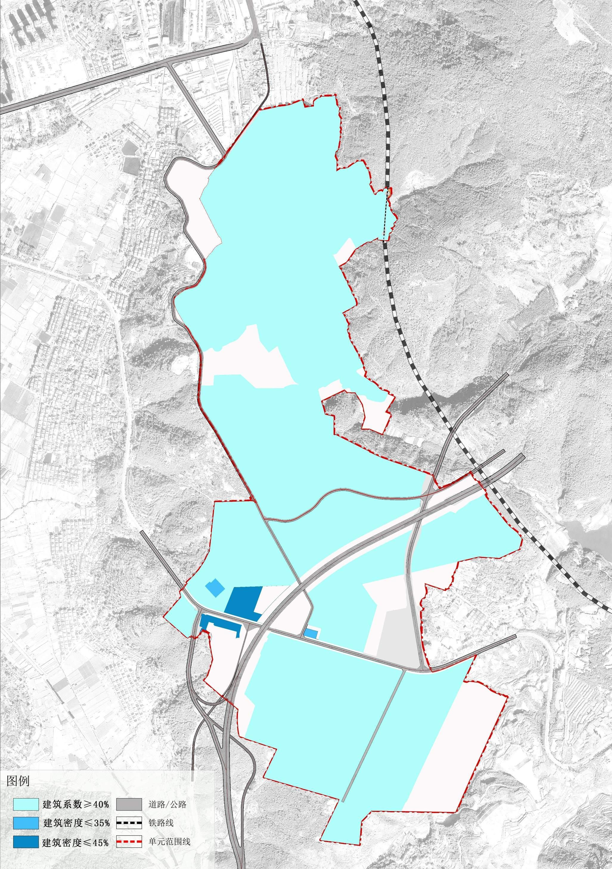
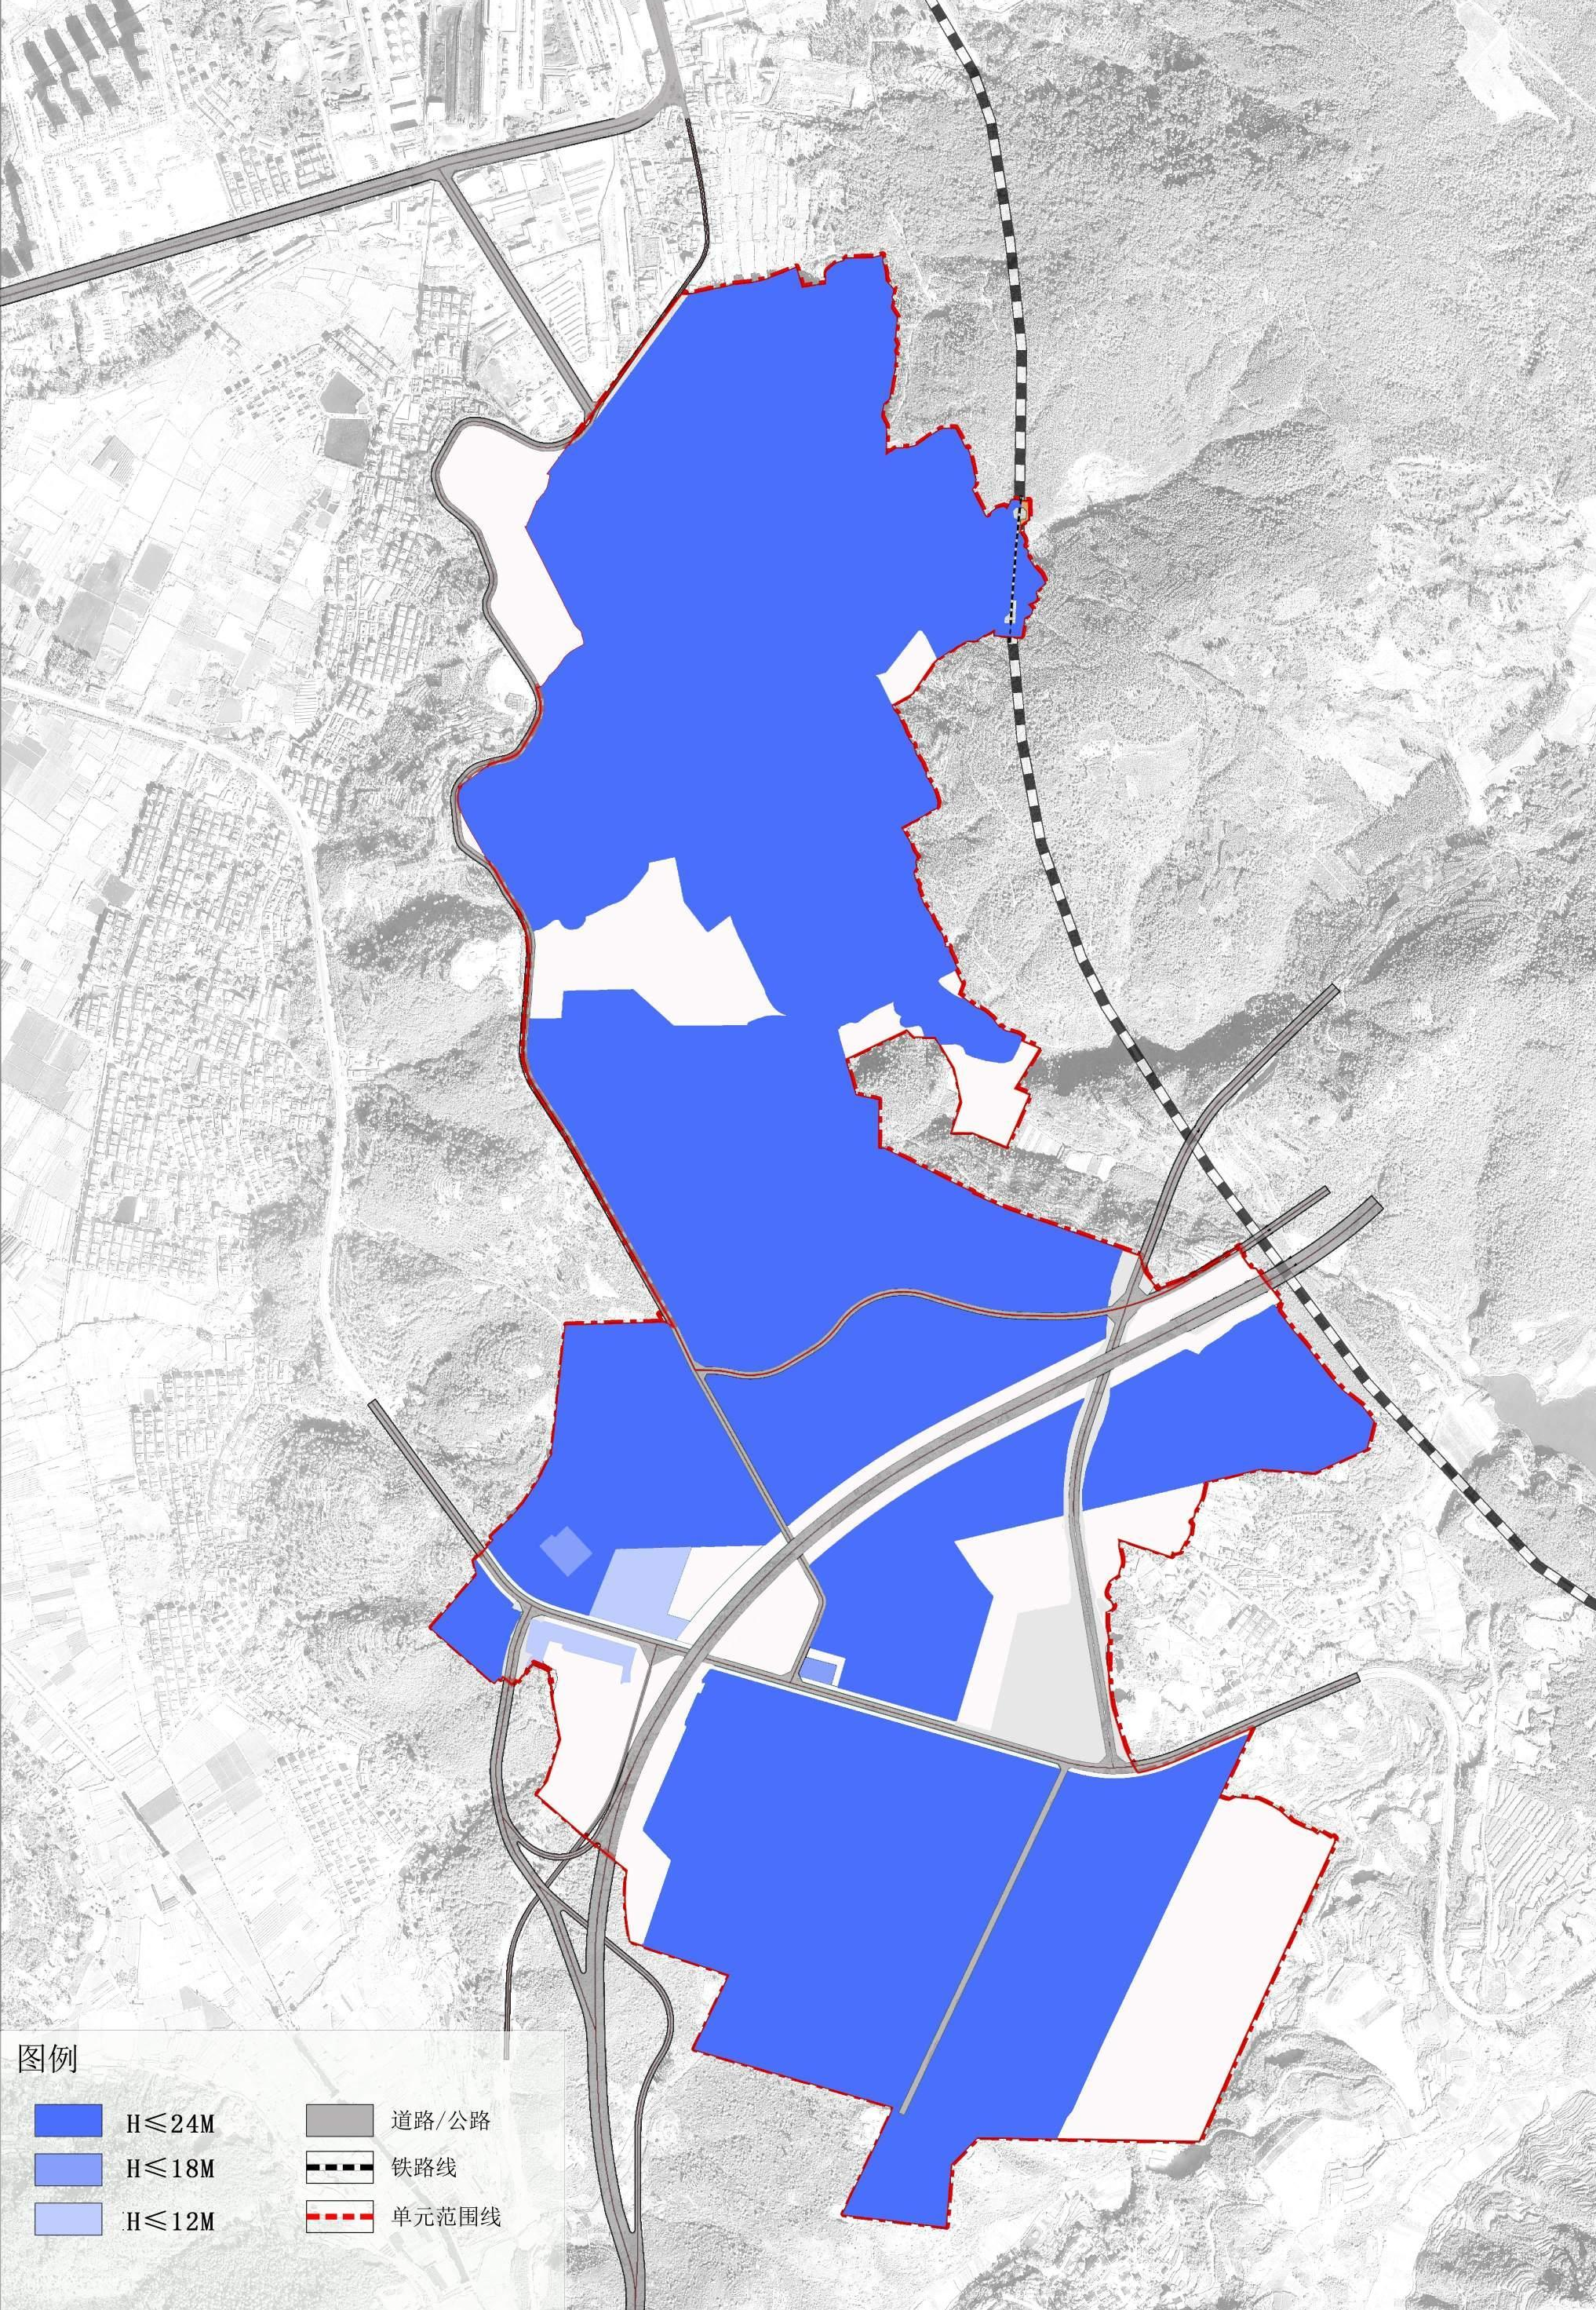
13
建筑密度（建筑系数）控制
  工业用地建筑系数按《工业项目建设用地控制指标》执行，其他用地按《玉溪市城乡规划管理技术规定》（2021年修订版）执行。
  工业用地：建筑系数≥40%。
商业服务业用地：建筑密度 ≤45%。
市政公用设施用地：建筑密度 ≤35%。
建筑密度（建筑系数）控制图
14
建筑高度控制
工业用地：建筑高度≤24米。
商业服务业用地：建筑高度 ≤18米。
市政公用设施用地：建筑高度≤12米。
建筑高度控制图

